Slide 1

3조 프로젝트 발표
발표 - 강주현

Slide 2
목차
팀원 소개
제작동기 및 목표
개발환경
프로젝트일정
ER다이어그램
메뉴구조도
주요기능
화면구현
진행 중 어려움
마치며

Slide 3
1. 팀원 및 역할 소개
팀장 – 한대경
팀원 – 강주현
팀원 – 주예찬
팀원 – 김서홍

Slide 4
1. 팀원 및 역할 소개
팀장 – 한대경
역할
1.제작총괄, 프로젝트 계획 발표, 추석연휴 좀비코딩
2.방문서비스 CRUD
3.자주하는질문, 자가질문 구현
4.마이페이지
5.비회원 서비스 전체적으로 제작

Slide 5
1. 팀원 및 역할 소개
팀원 – 강주현
역할
1.치어리더, 슈퍼바이저, 정찰, 메이플스토리
2.회원게시판CRUD
3.HEADER, FOOTER VIEW 작성
4.완성본 PPT작성 및 발표

Slide 6
1. 팀원 및 역할 소개
팀원 – 주예찬
역할
1.LOG IN, LOG OUT VIEW, 기능작성
2.회원가입 뷰, 기능 작성
3.회원정보 뷰, 기능 작성

Slide 7
1. 팀원 및 역할 소개
팀원 – 김서홍
역할
1.메인 뷰, 기능 작성
2.김치냉장고 리콜 뷰 및 CRUD작성

Slide 8
2.제작 동기 및 목표
흔히 하는 쇼핑몰 보다 가전제품 수리 사이트가 기능이 색다르다는 느낌을 받았다.

Slide 9
3.개발 환경
Spring Boot – ver.2.6.6
JDK – ver.11
Spring tool suite 4
Spring Boot Dev Tool
Spring Security
Validation
Lombok
Thymeleaf

Slide 10
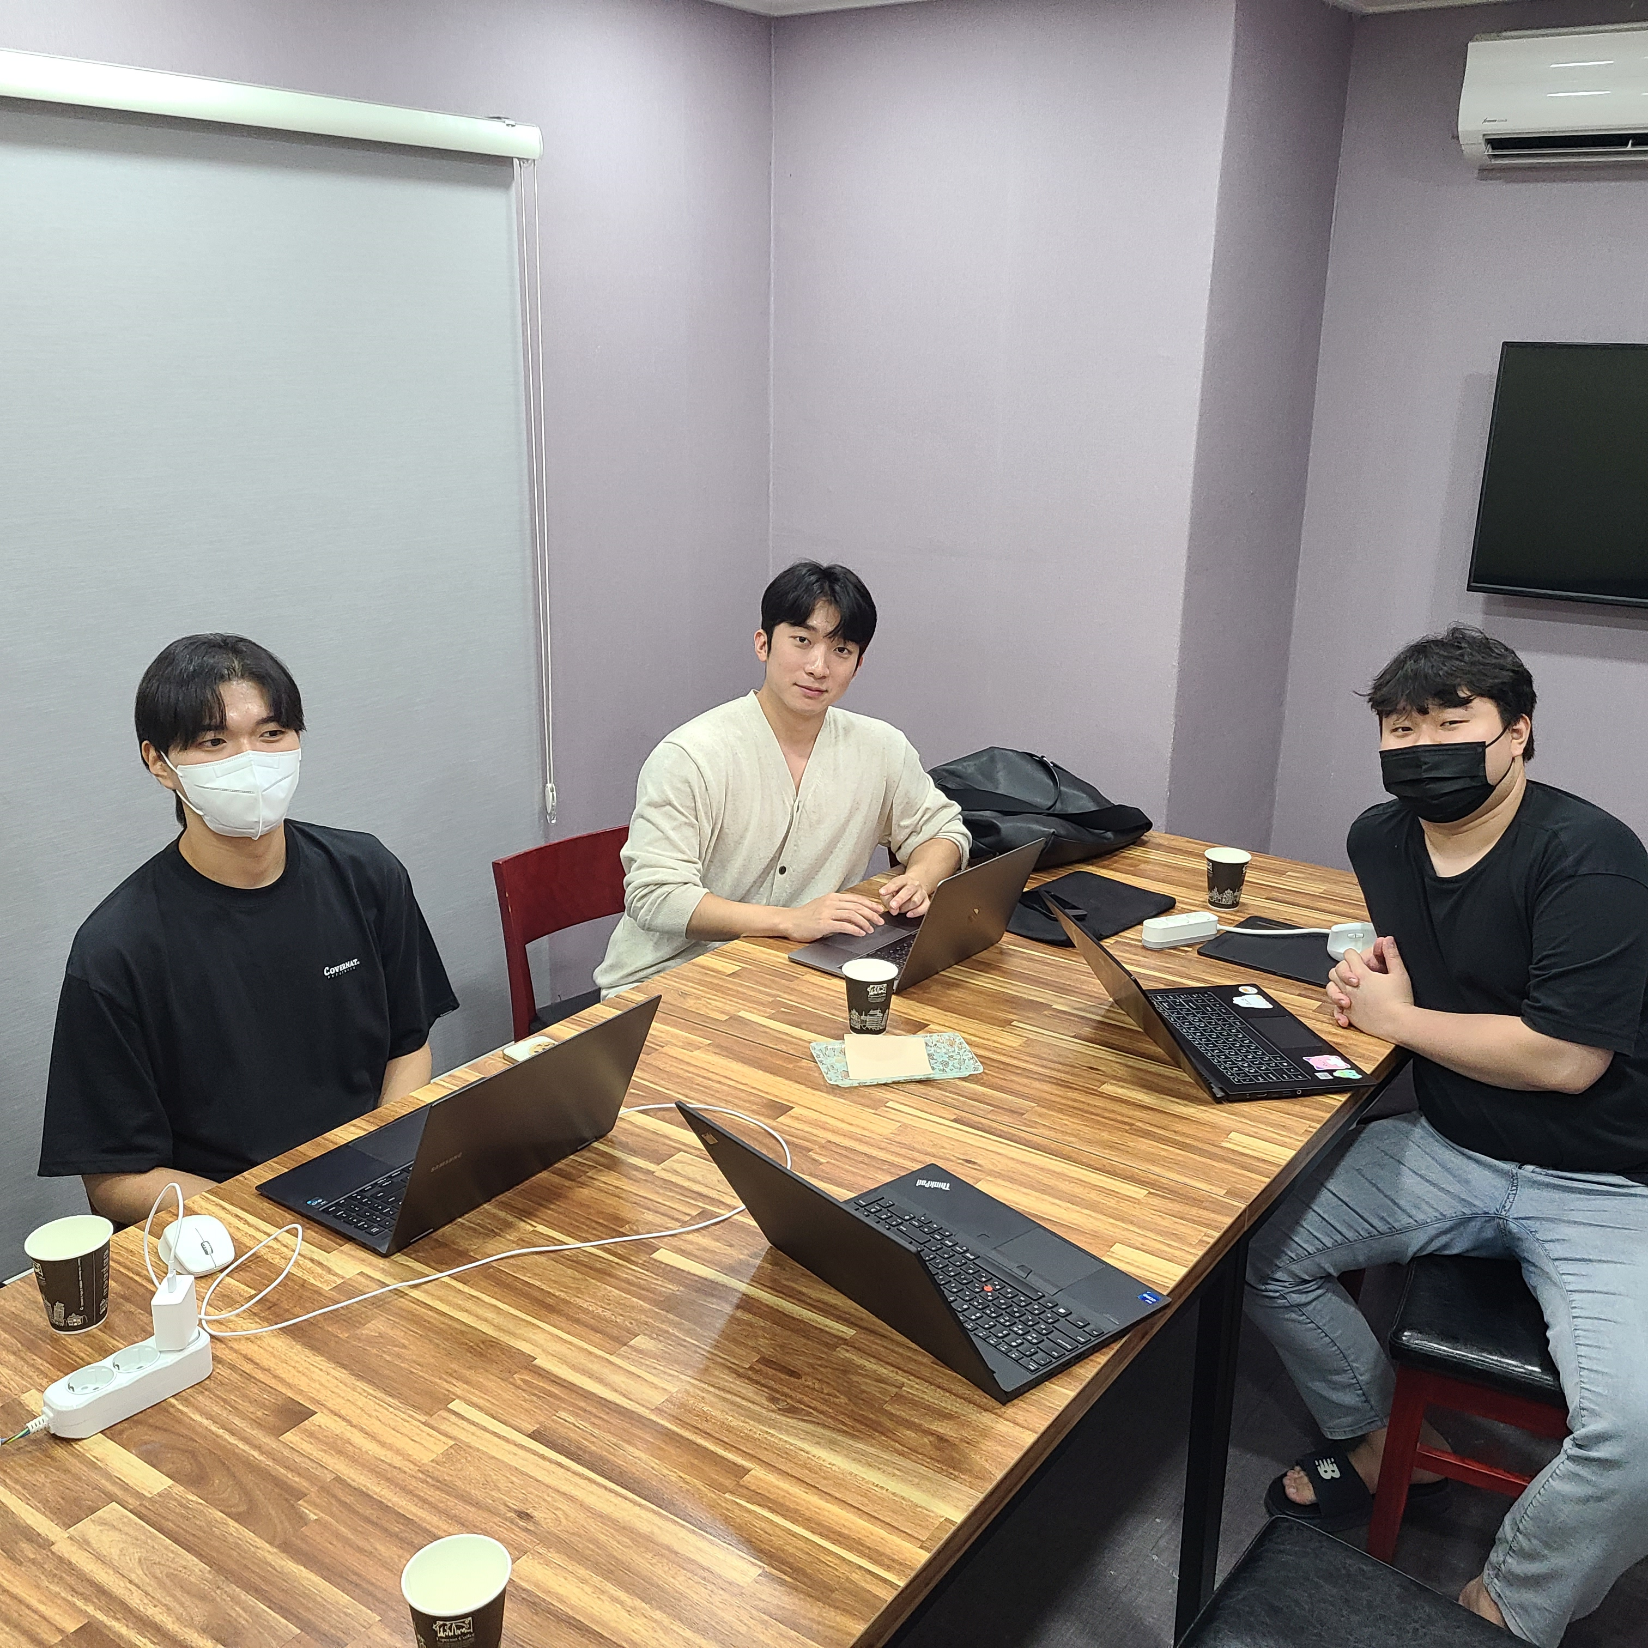
3.개발 환경

Slide 11
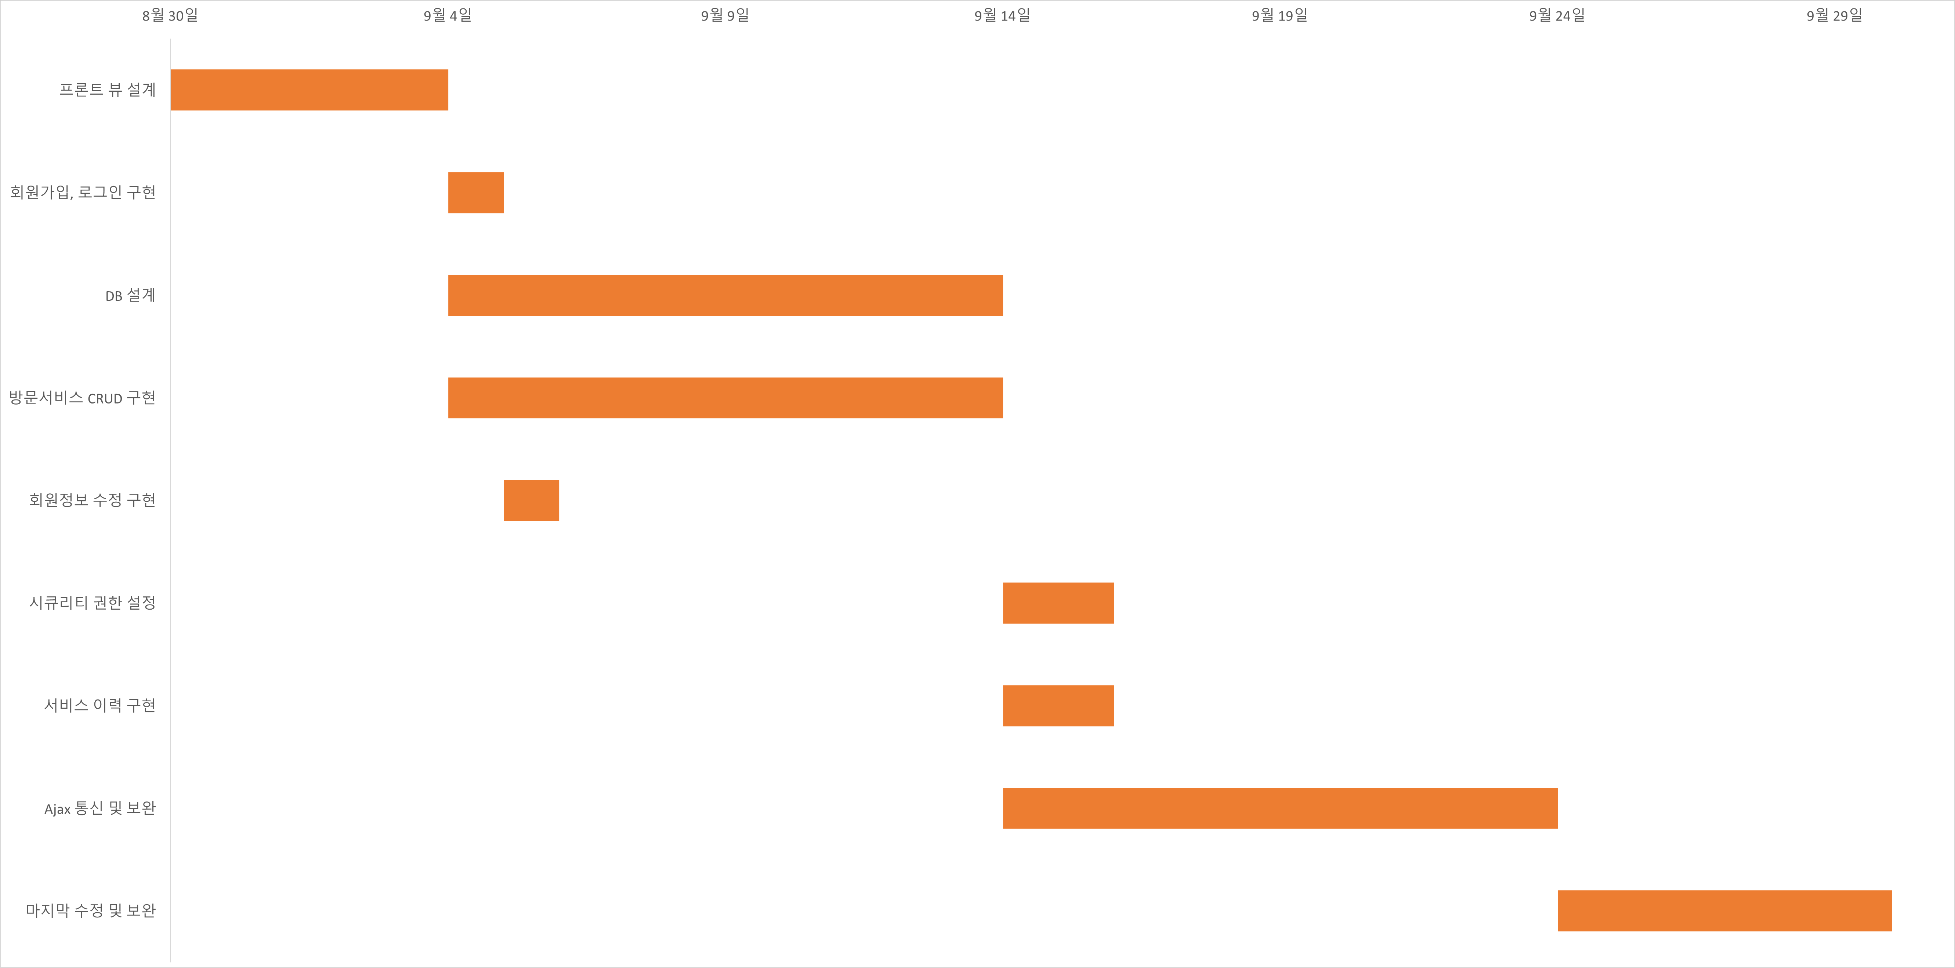
4. 프로젝트 일정 – 변경 전

Slide 12
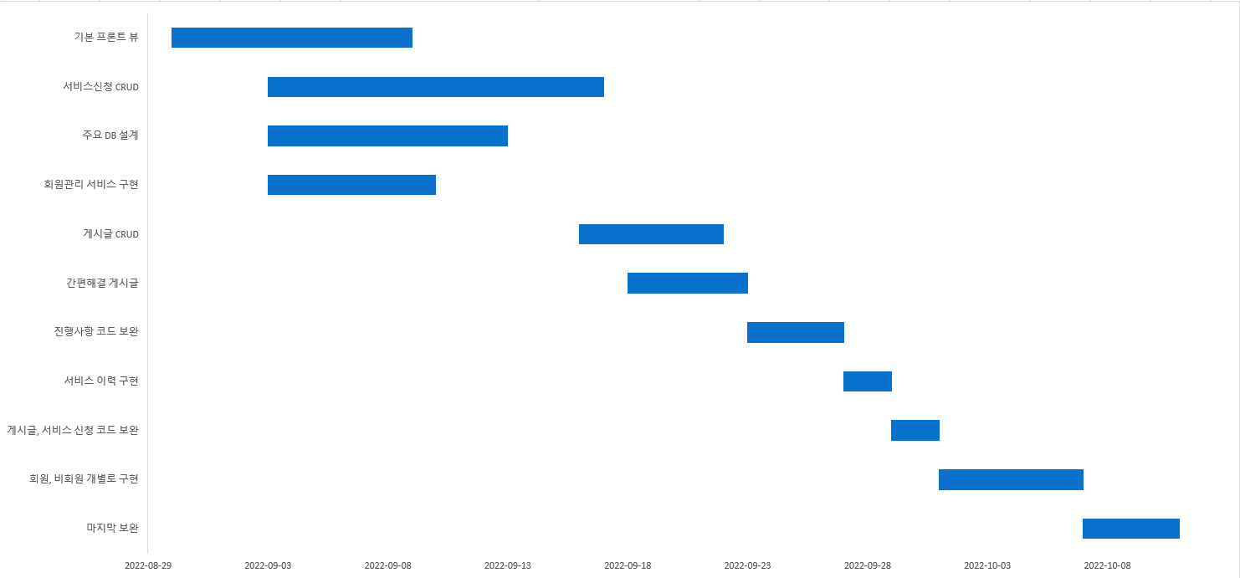
4. 프로젝트 일정 – 변경 후

Slide 13
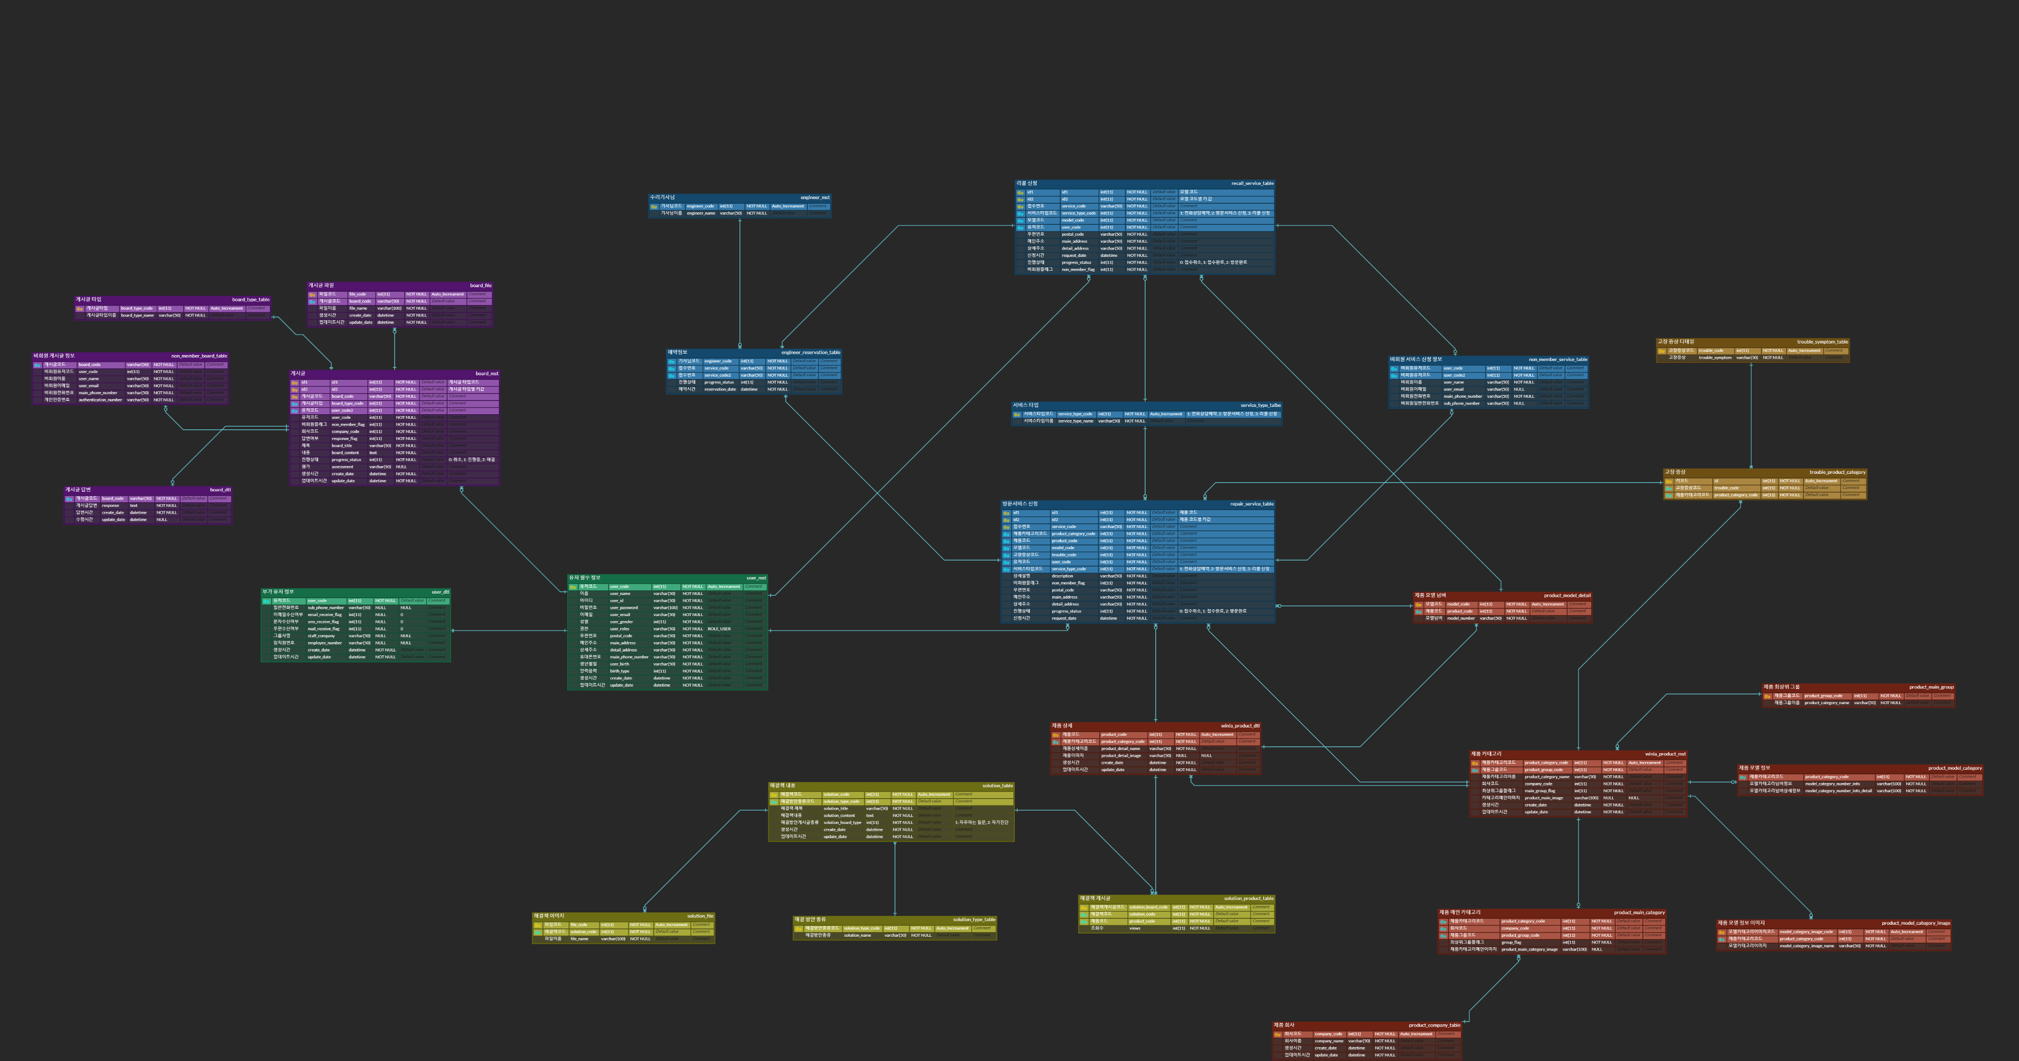
5. ER다이어그램

Slide 14
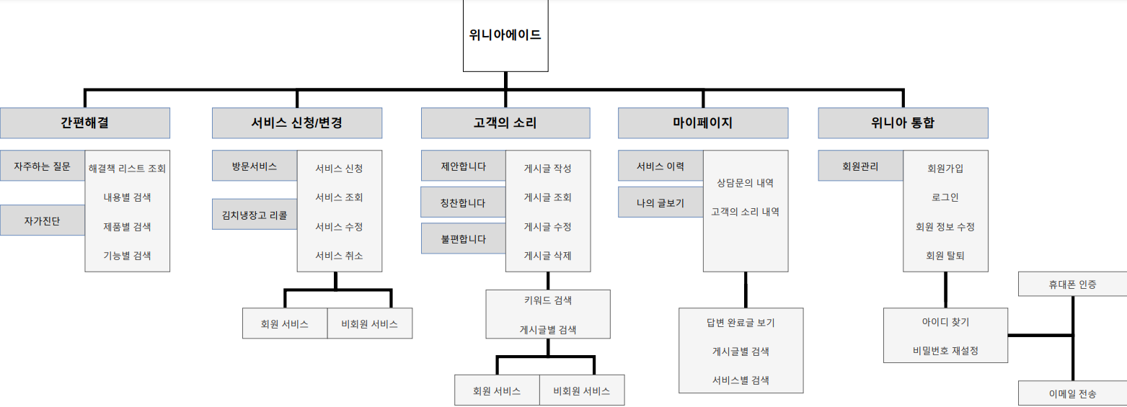
6. 메뉴 구조도

Slide 15
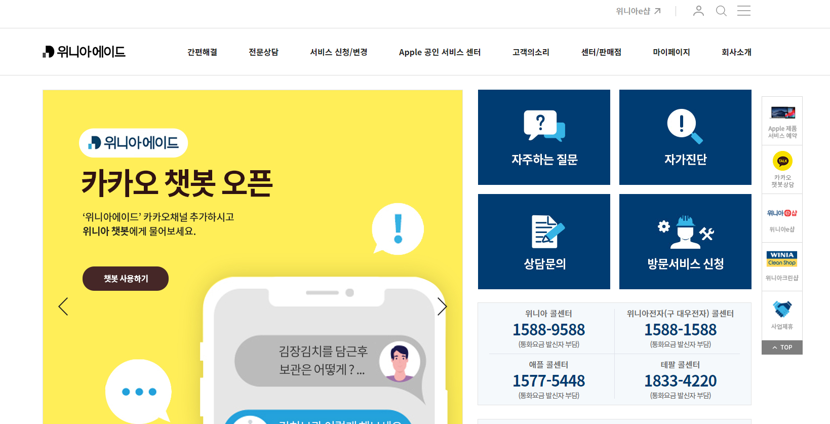

Slide 16
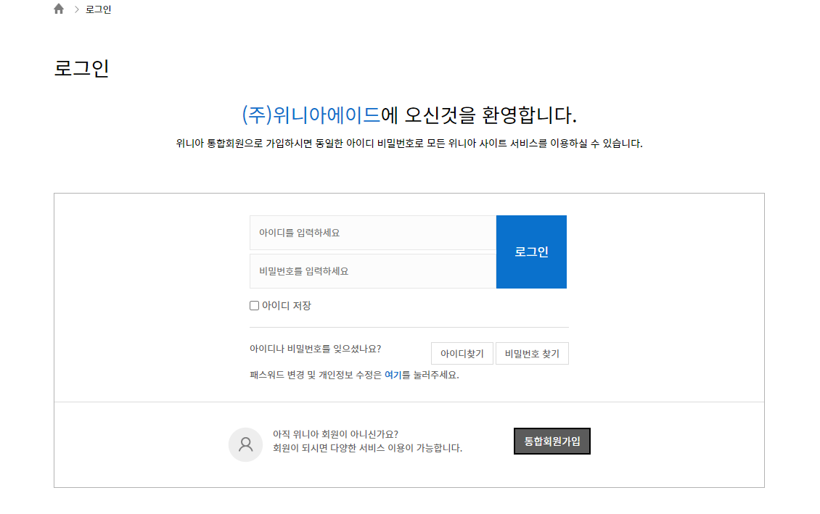

Slide 17
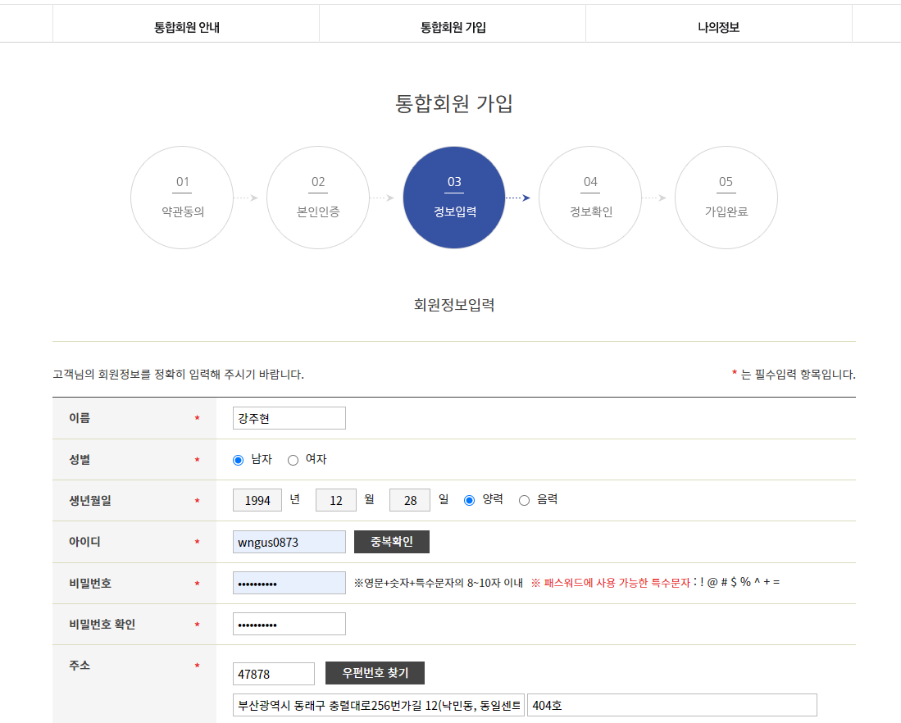

Slide 18
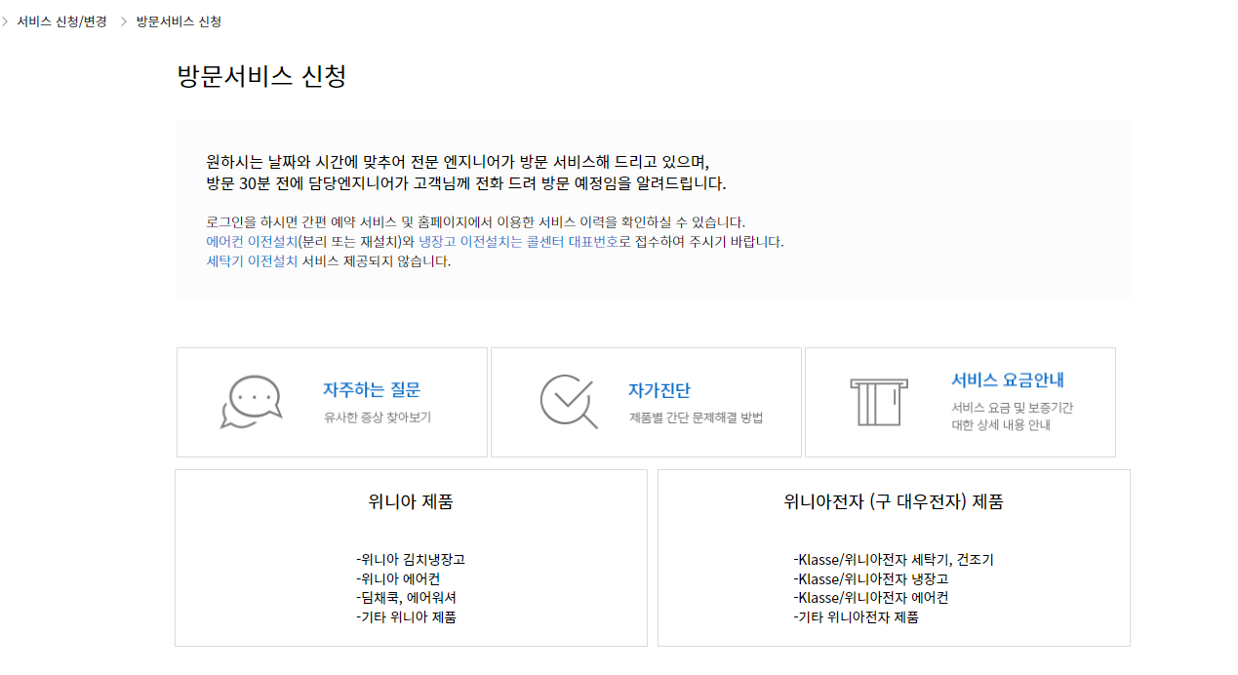

Slide 19
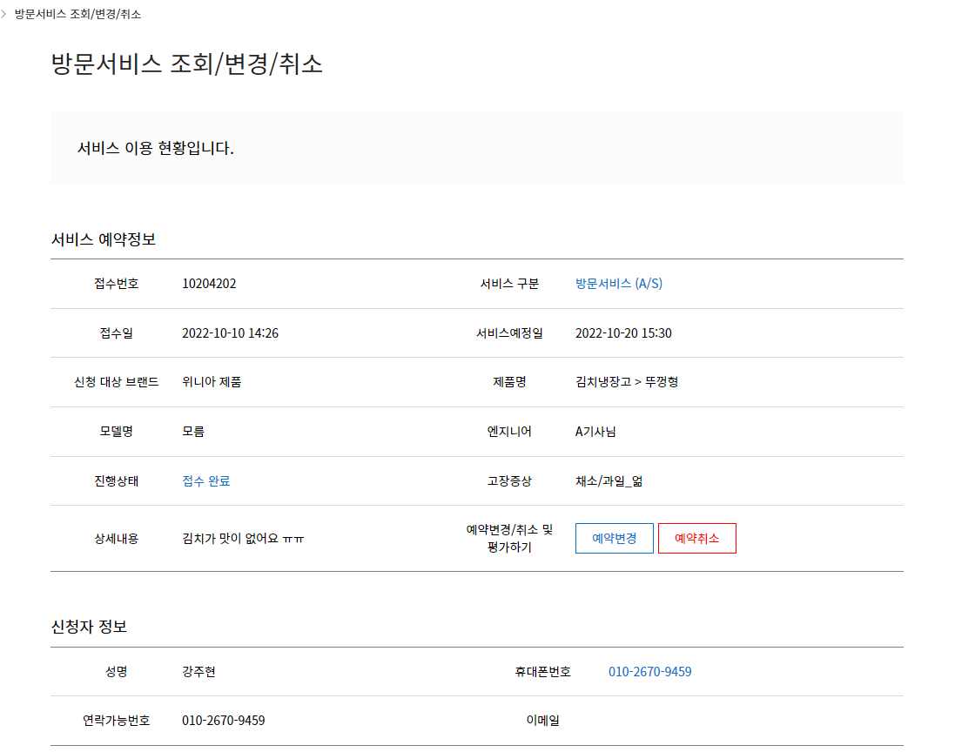

Slide 20
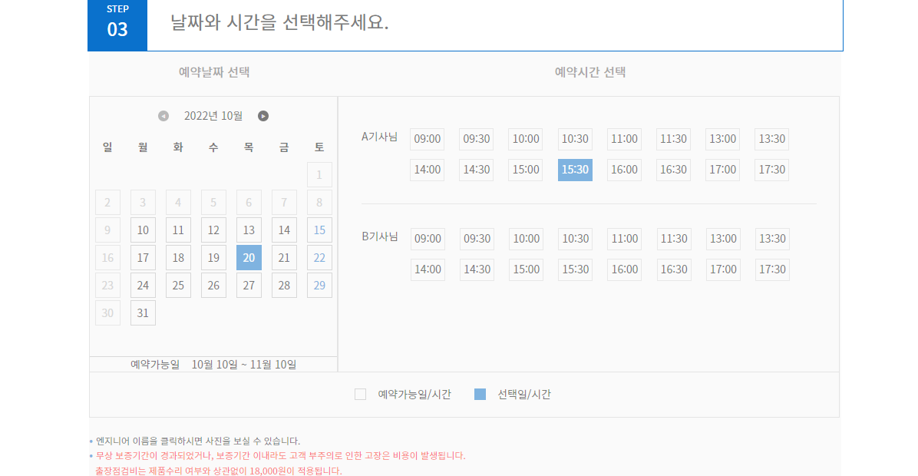

Slide 21
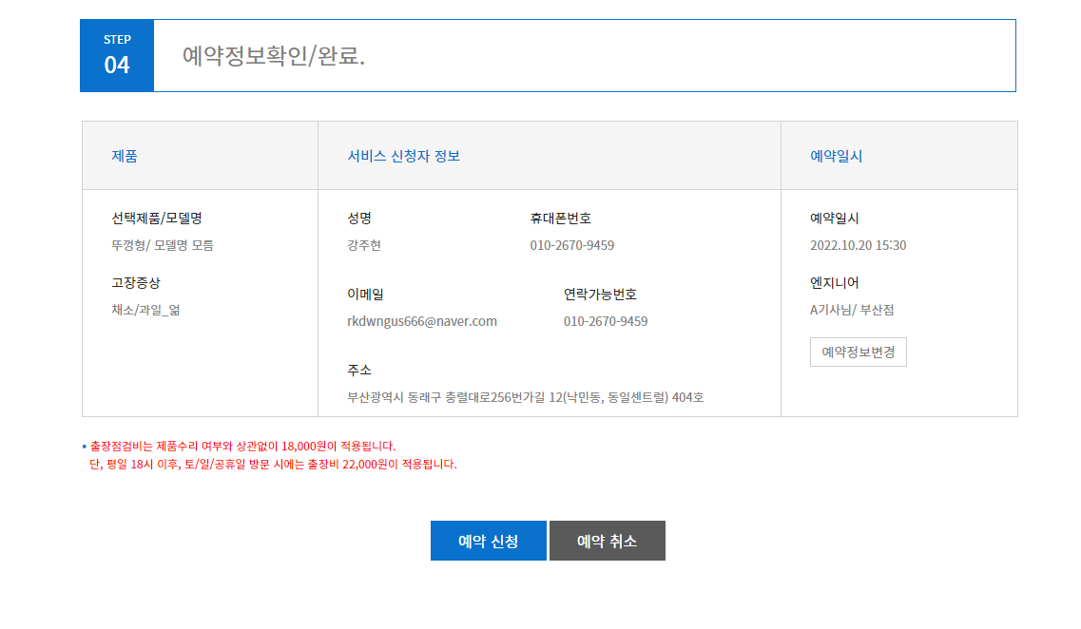

Slide 22
8. 화면 구현

Slide 23
9. 진행 중 겪었던 시행착오 및 해결방안
DB문제 – 객체 배치 실수 => 주말에 수정
수시로 일어난 병합문제 – 브랜치 삭제 및 재 다운로드 등 여러 방법을 이용해서 수정
API주소 보완문제 = rest API 설계 규칙에 따른 수정
그 외 소통으로 인한 문제, 시간부족 등으로 일어난 문제 등등

Slide 24
10. 마치며

Slide 25
마지막까지 최선을 다했습니다.

